Slide 1
Повар – кондитер (топ – 50)
Министерство Образования и Науки Челябинской области ГБНОУ «Образовательный комплекс «СМЕНА» ОБЛАСТНОЙ ЦЕНТР ПРОФОРИЕНТАЦИИ СИСТЕМЫ ПРОФЕССИОНАЛЬНОГО ОБРАЗОВАНИЯ «ФОРМУЛА УСПЕХА»

Slide 2
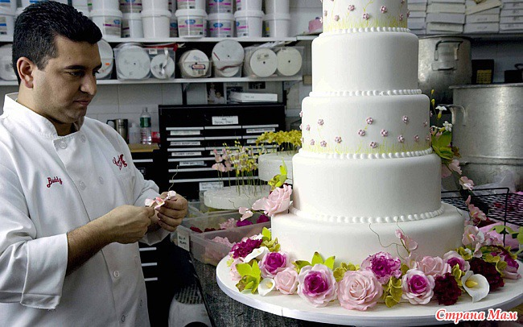
Повар-кондитер – квалифицированный специалист-универсал (рабочий служащий), который создает как кондитерские изделия и десерты (мороженое, халва, варенье, торты, вафли, печенье, конфеты и так далее), так и закуски, первые и вторые блюда.

Slide 3
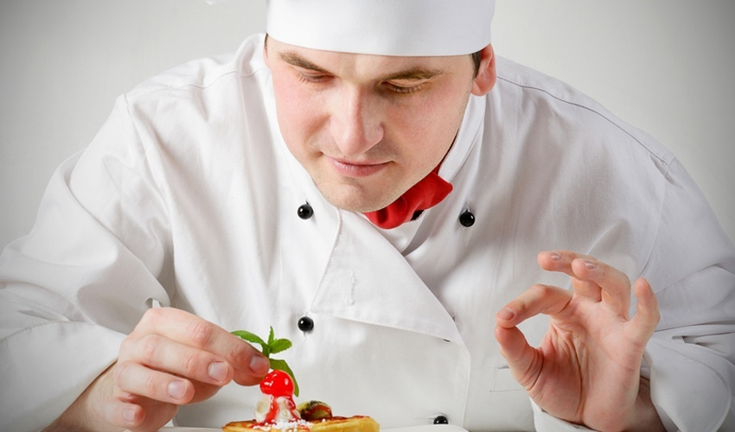
Так как работа повара-кондитера предполагает прямой контакт с продуктами, специалист обязательно должен быть чистоплотным, аккуратным и ответственным.

Slide 4
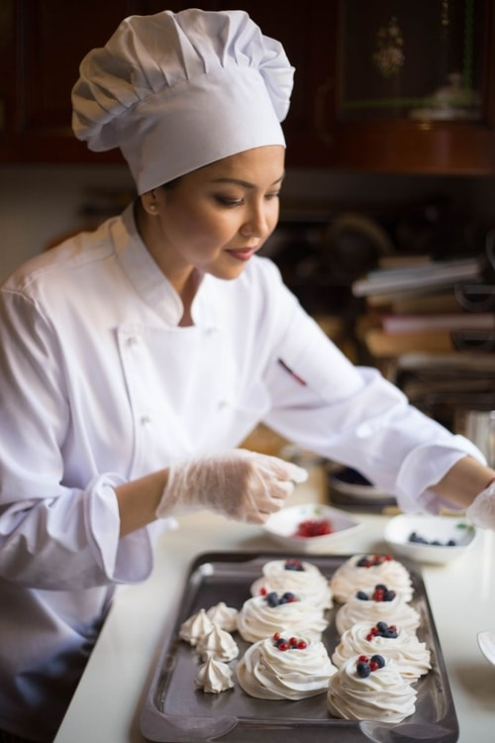
Кроме того, добиться профессионального успеха повару-кондитеру поможет наличие таких личностных качеств, как:
развитое творческое воображение;
тонкий вкус и обоняние;
отличный глазомер;
энергичность;
креативность;
пунктуальность;
развитая долговременная словесно-логическая память;
способность к переключению внимания;
терпеливость.

Slide 5
Медицинские противопоказания
аллергические реакции на пищевые продукты;
Заболевания:
органов дыхания;
сердечно-сосудистой системы;
пищеварительной системы;
почек;
нервной системы;
опорно-двигательного аппарата
кожи.

Slide 6
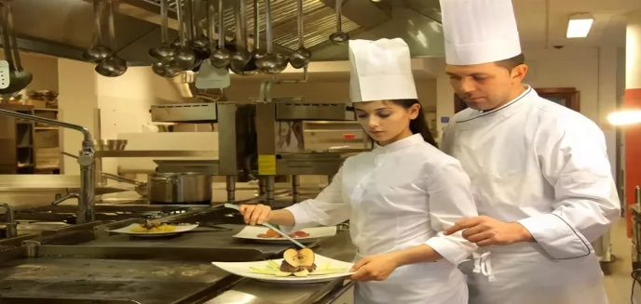
Повар, кондитер готовится к следующим видам деятельности:
приготовление блюд из овощей и грибов;
приготовление блюд и гарниров из круп, бобовых и макаронных изделий, яиц, творога, теста;
приготовление супов и соусов;
приготовление блюд из рыбы;
приготовление блюд из мяса и домашней птицы;
приготовление холодных блюд и закусок;
приготовление сладких блюд и напитков;
приготовление хлебобулочных, мучных и кондитерских изделий.

Slide 7
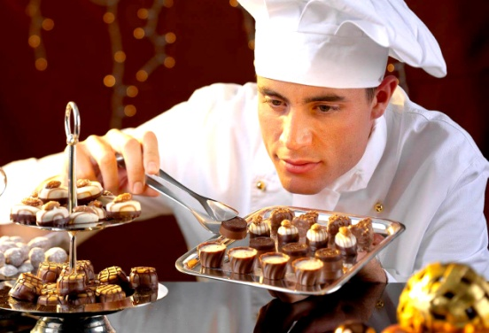
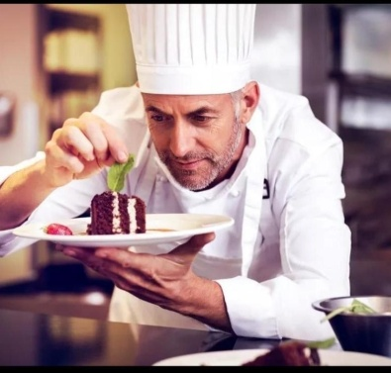
Повар – кондитер должен знать:
основы питания;
характеристики и биологическую ценность продуктов, признаки их доброкачественности;
ассортимент выпускаемых изделий;
рецептуры, нормы расходов сырья, полуфабрикатов;
технологию и режим приготовления блюд и кондитерских изделий;
правила составления меню;
нормы, соотношения и последовательность закладки сырья.

Slide 8
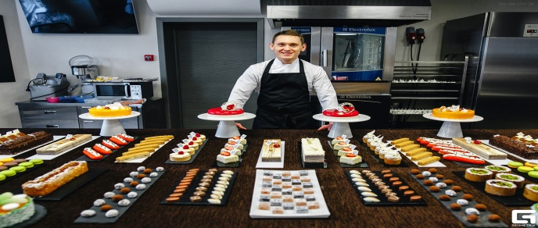
Должен уметь:
перерабатывать и правильно хранить сырье;
приготовлять холодные закуски, первые, вторые, третьи, сладкие блюда;
выполнять первичную обработку мясных и рыбных продуктов и овощей, оформлять их для раздачи, производить их раздачу;
приготовлять различные виды теста вручную и при помощи машин;
штамповать и формовать изделия;
приготовлять различные виды кремов и помадок, отделывать ими изделия;
затаривать готовую продукцию.

Slide 9
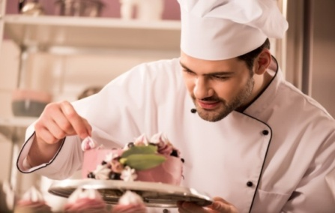
Востребованность профессии
Питание является неотъемлемым процессом для поддержания жизнедеятельности человека ежедневно. Поэтому востребованность профессии повара трудно переоценить. Практически во всех учреждениях есть столовые, начиная с детского садика и заканчивая правительственными организациями.
А в последние годы в связи с ростом уровня культуры и достатка населения, стало открываться все больше различных заведений, предлагающих солидный ассортимент блюд.
*Входит в Топ – 50 самых востребованных на рынке труда.

Slide 10
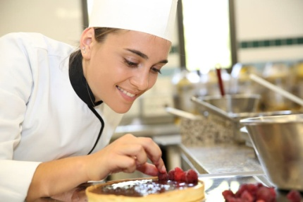
Условия труда
Повар — кондитер работает в ресторанах, кафе, столовых, а также может создать собственный бизнес.
Работа повара-кондитера проходит в помещении в условиях высокой температуры и повышенной влажности.
Рабочее место повара-кондитера состоит из секционных модулированных производственных столов с охлаждаемой горкой и вмонтированной ванной, плит, жарочных шкафов, передвижных стеллажей и холодильных установок.

Slide 11
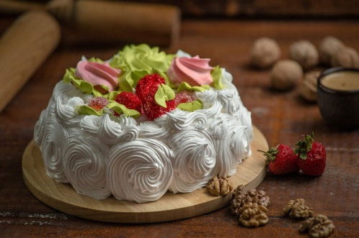
Трудоустройство
На фабриках и в супермаркетах процесс приготовления сладостей более стандартизирован – тут почти нет места творчеству. Рецепты придумывают технологи, а повара лишь выполняют прописанные в технологических картах и рецептах шаги. Если вы хотите реализоваться как повар-кондитер высокой кухни, после выпуска вам лучше держать курс на рестораны.
Во время учебы собирайте портфолио, старайтесь хорошо учиться и участвовать во всех студенческих конкурсах – это покажет работодателям, что вы увлечены профессией.

Slide 12
Заработная плата повара - кондитера
В среднем по стране работа повара кондитера оплачивается на уровне 30 тысяч рублей в месяц. Но здесь речь идет в основном о производственных предприятиях, кулинарных отделах супермаркетов и торговых центров.
Если говорить о заведениях узкого профиля, ресторанах и кафе, то уровень зарплаты может быть выше в несколько раз. Многое зависит от самого работника, его креативности и профессионализма (доходит до 50-60 тысяч в месяц).

Slide 13
Обучение на повара-кондитера в Челябинске (после 9 класса):
Челябинский государственный промышленно-гуманитарный техникум имени А.В. Яковлева;
Челябинский техникум промышленности и городского хозяйства имени Я.П. Осадчего;
Челябинский государственный колледж индустрии питания и торговли;
Челябинский механико-технологический техникум;
Челябинский автотранспортный техникум;
Южно-Уральский многопрофильный колледж;
Челябинский профессиональный колледж.
*Срок обучения по ФГОС – 3 года, 10 мес.

Slide 14
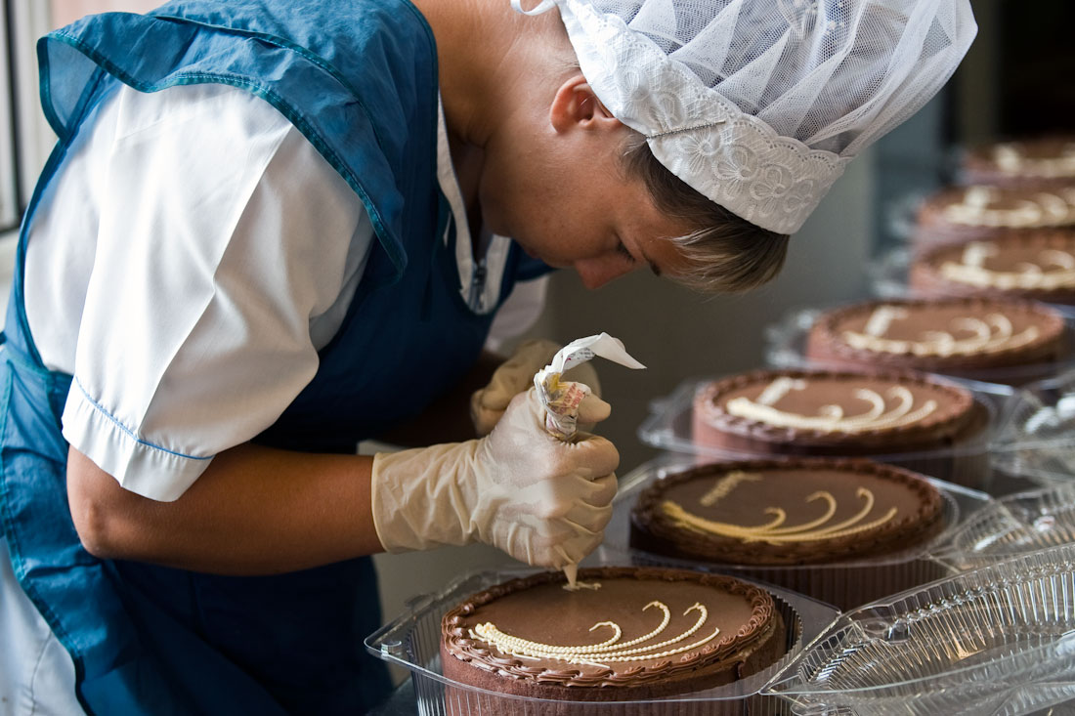
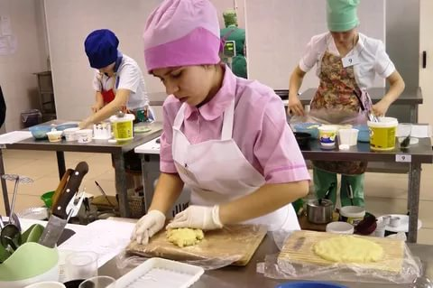
Спасибо за внимание!

